Slide 1
Proyecto: Análisis para la detección de grupos vulnerables de Diabetes
Agosto 13, 2021
Equipo 5

Slide 2
¿Quiénes somos?
Reporte en LaTeX: José Emiliano Herrera Velázquez
Estructura de notebook: Gabriel Sánchez
Visualización de datos: Fred Jiordi Miramontes Arias
Presentación: Ludim Sánchez
Notebook API: Christopher Román Jaimes
Vídeo: Juan Manuel Garcia Briones

Slide 3
Repositorio: https://github.com/emilianolel/Proyecto_BEDU_Equipo_5
https://raw.githubusercontent.com/emilianolel/Proyecto_BEDU_Equipo_5/main/Reporte/Diabetes.pdf
https://github.com/emilianolel/Proyecto_BEDU_Equipo_5/blob/main/Proyecto.ipynb

Slide 4
Identificación de un problema
Desde el año 2000, la diabetes mellitus en México fue la primera causa de muerte entre las mujeres y la segunda entre los hombres.
En 2010, esta enfermedad causó cerca de 83,000 muertes en el país.

Slide 5

Investigación & Búsqueda de soluciones anteriores

Slide 6
Preguntas

Slide 7
¿Existe alguna relación entre la diabetes y el grosor de la piel?
¿Existe alguna relación de la diabetes con la edad?
Observar la correlación entre los factores anteriormente mencionados y la diabetes.
¿Existe alguna relación entre el embarazo y la diabetes?
¿Quienes son más propensos a contraer esta enfermedad, hombres o mujeres?
¿Qué factor de riesgo hay que tener más en cuenta para evitar contraer diabetes?

Slide 8
Limpieza de datos

Slide 9
Observación de variables
Cada registro contiene ciertos parámetros de mujeres de la India de al menos 21 años.
Los campos del dataset son los siguientes:
Pregnancies: Número de veces que se ha embarazado.
Glucose: Concentración de glucosa en plasma a dos horas en un test oral de tolerancia a la glucosa.
BloodPressure: Presión sanguínea.
SkinThicness: Grosor de la piel del tricep.
Insulin: Suero de insulina.
BMI: Índice de masa corporal.
DiabetesPedigreeFunction: Diabetes pedigree function.
Age: Edad. El riesgo aumenta con la edad. Esto puede deberse a que la actividad física es menor, se pierde masa muscular y se aumenta de peso a medida que envejeces. Sin embargo la diabetes tipo 2 también está aumentando entre los niños, los adolescentes y los adultos jóvenes.
Outcome: 0 o 1.

Slide 10
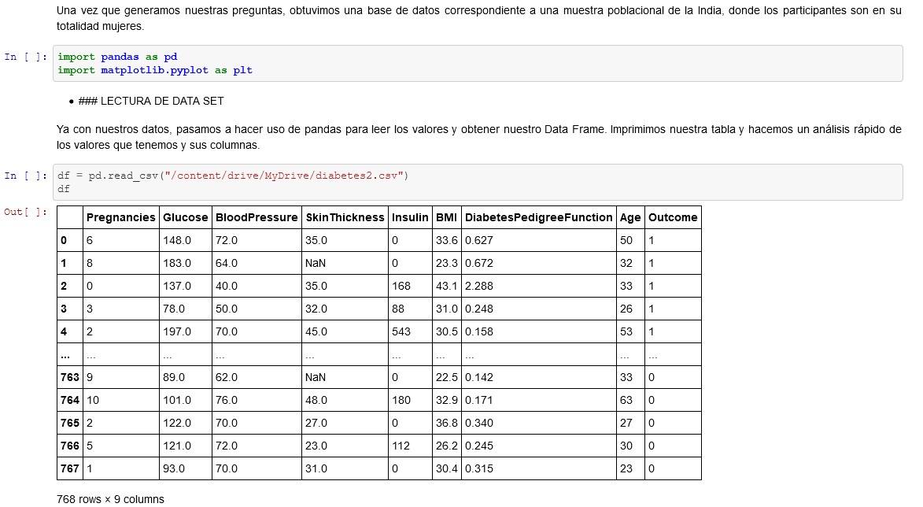

Slide 11
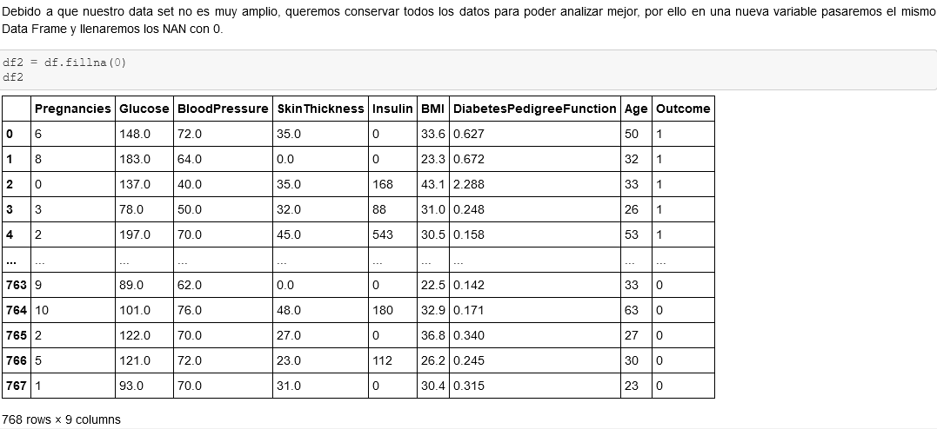
Limpieza
En general, el dataset se encontraba limpio, a excepción de unos valores NaN.
Estos valores NaN se sustituyeron por 0, resultando:

Slide 12
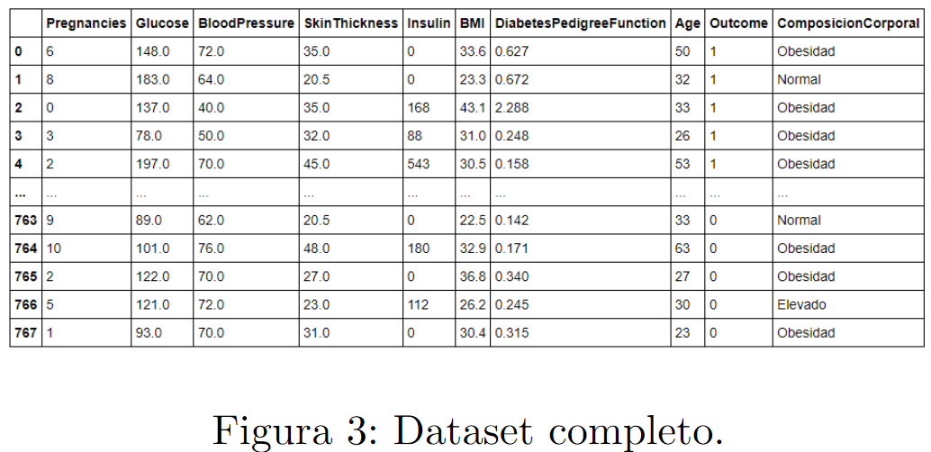
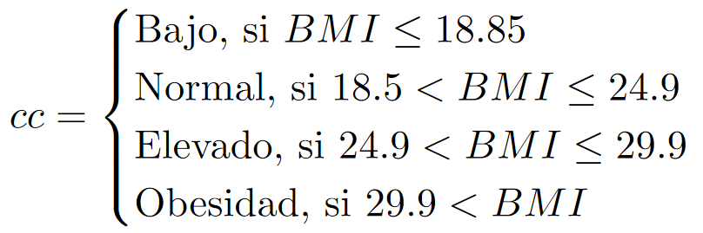
Agregar nuevo campo
Por último, al dataset se le agregó un nuevo campo llamado “ComposicionCorporal”, denotado como “cc”, la cual nos servirá para hacer las predicciones. Esta nueva variables categórica, utiliza el nivel del índice de masa corporal (BMI) para asignar su valor.

Slide 13
Análisis Exploratorio

Slide 14
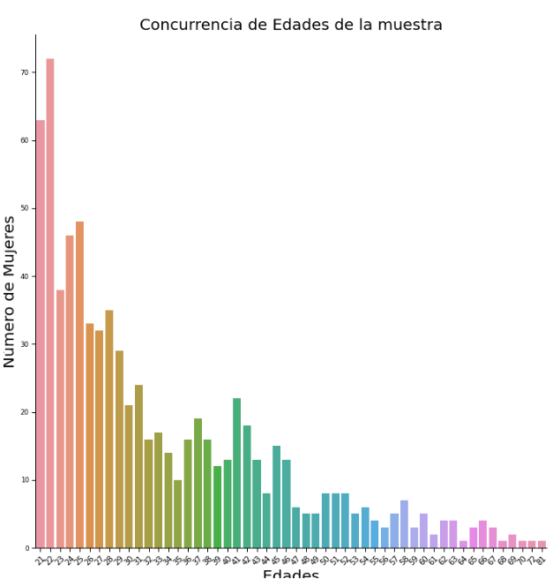
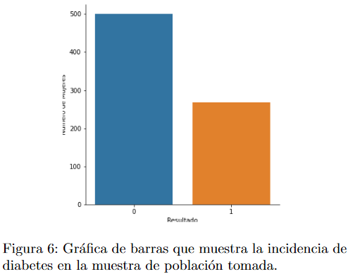
Separando muestras
Lo primero que se observa es que, del total de la muestra, hay 500 mujeres “sanas” (0-sanas, 1-diabetes) y 268 mujeres con diabetes detectada.

Slide 15
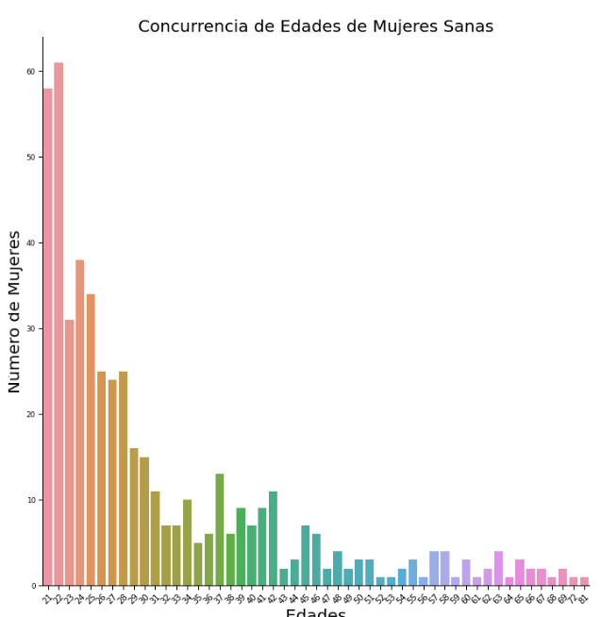
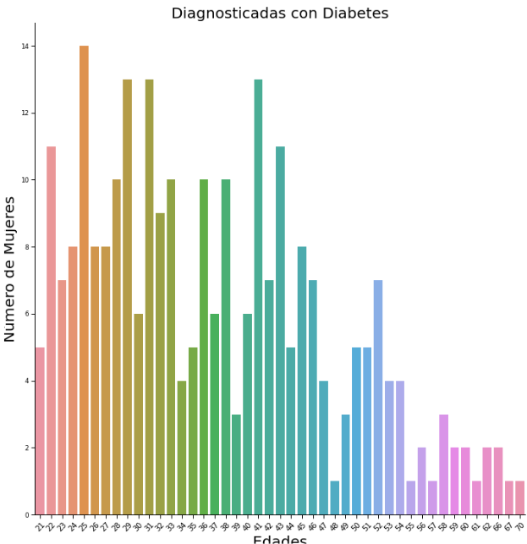
Mujeres sin diabetes vs Mujeres con diabetes

Slide 16
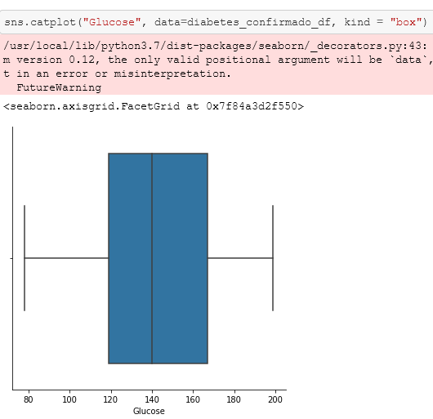
¿La glucosa?
Aquellas que han dado positivo mantienen una tendencia en su nivel de glucosa entre 120 y 165, teniendo su media en 140

Slide 17
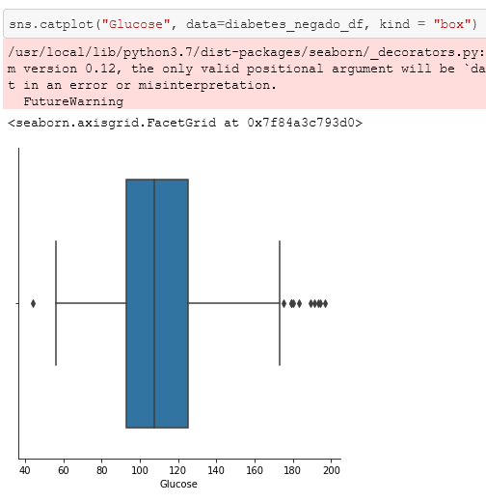
¿La glucosa?
Mientras que los pacientes que dieron negativo se mantienen en un rango 90 a 125, con una media de 105.
Si bien, estos datos tienen congruencia dado que este padecimiento se relaciona con la cantidad de glucosa en la sangre, hay también unos pocos pacientes que tuvieron niveles de glucosa superiores a la media de diabetes y no la padecen, lo que indica que de no controlarla en un futuro podrían llegar a padecerla.

Slide 18
Observaciones
Nótese que, para las mujeres sanas, el promedio de la glucosa en sangres es de 110.705 ±24.74 [mg/dl] mientras que para las mujeres con diabetes el promedio de glucosa en sangre es 142.159 ±29.546 [mg/dl].
Algo interesante a resaltar es que, considerando las desviaciones estándar de ambas cantidades, hay mujeres que tienen la glucosa elevada, sin embargo, no tienen diabetes, lo que quiere decir que, definitivamente, la concentración de glucosa en la sangre, a pesar de ser un factor de riesgo, no es un factor suficiente para el diagnóstico de la enfermedad.
Esta hipótesis toma aún más fuerza cuando se observan las siguientes gráficas:

Slide 19
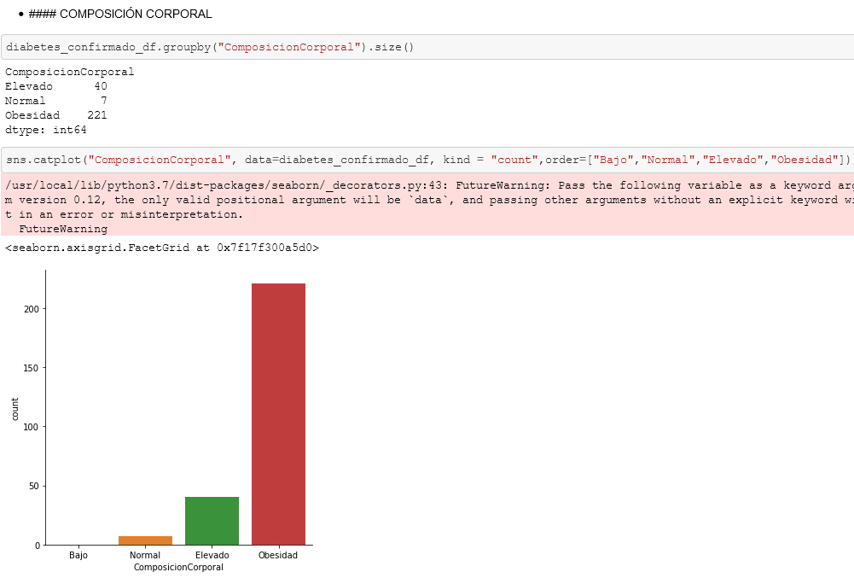

Slide 20
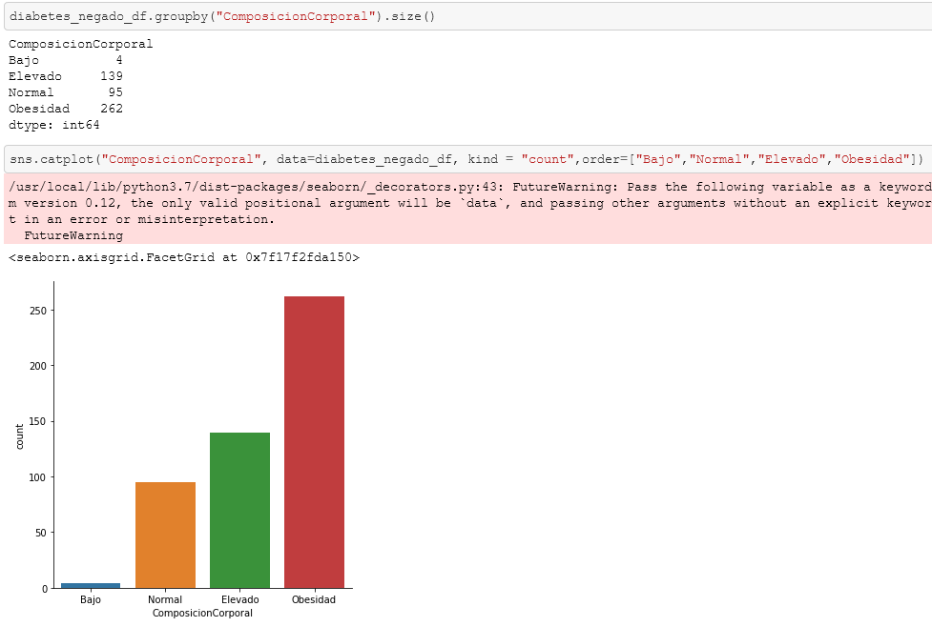
Notes:
Graficamos la composición corporal de pacientes positivos y negativos a diabetes, con ello encontramos que aquellos que sufren obesidad era el 82% de los pacientes que tenían diabetes. Mientras que en los pacientes sin diabetes la obesidad equivalía al 52%, además de presentar pacientes bajos de peso, cuyo grupo no estuvo presente en los pacientes positivos a diabetes.

Slide 21
Observaciones
Graficamos la composición corporal de pacientes positivos y negativos a diabetes, con ello encontramos que aquellos que sufren obesidad era el 82% de los pacientes que tenían diabetes. Mientras que en los pacientes sin diabetes la obesidad equivalía al 52%, además de presentar pacientes bajos de peso, cuyo grupo no estuvo presente en los pacientes positivos a diabetes.

Slide 22
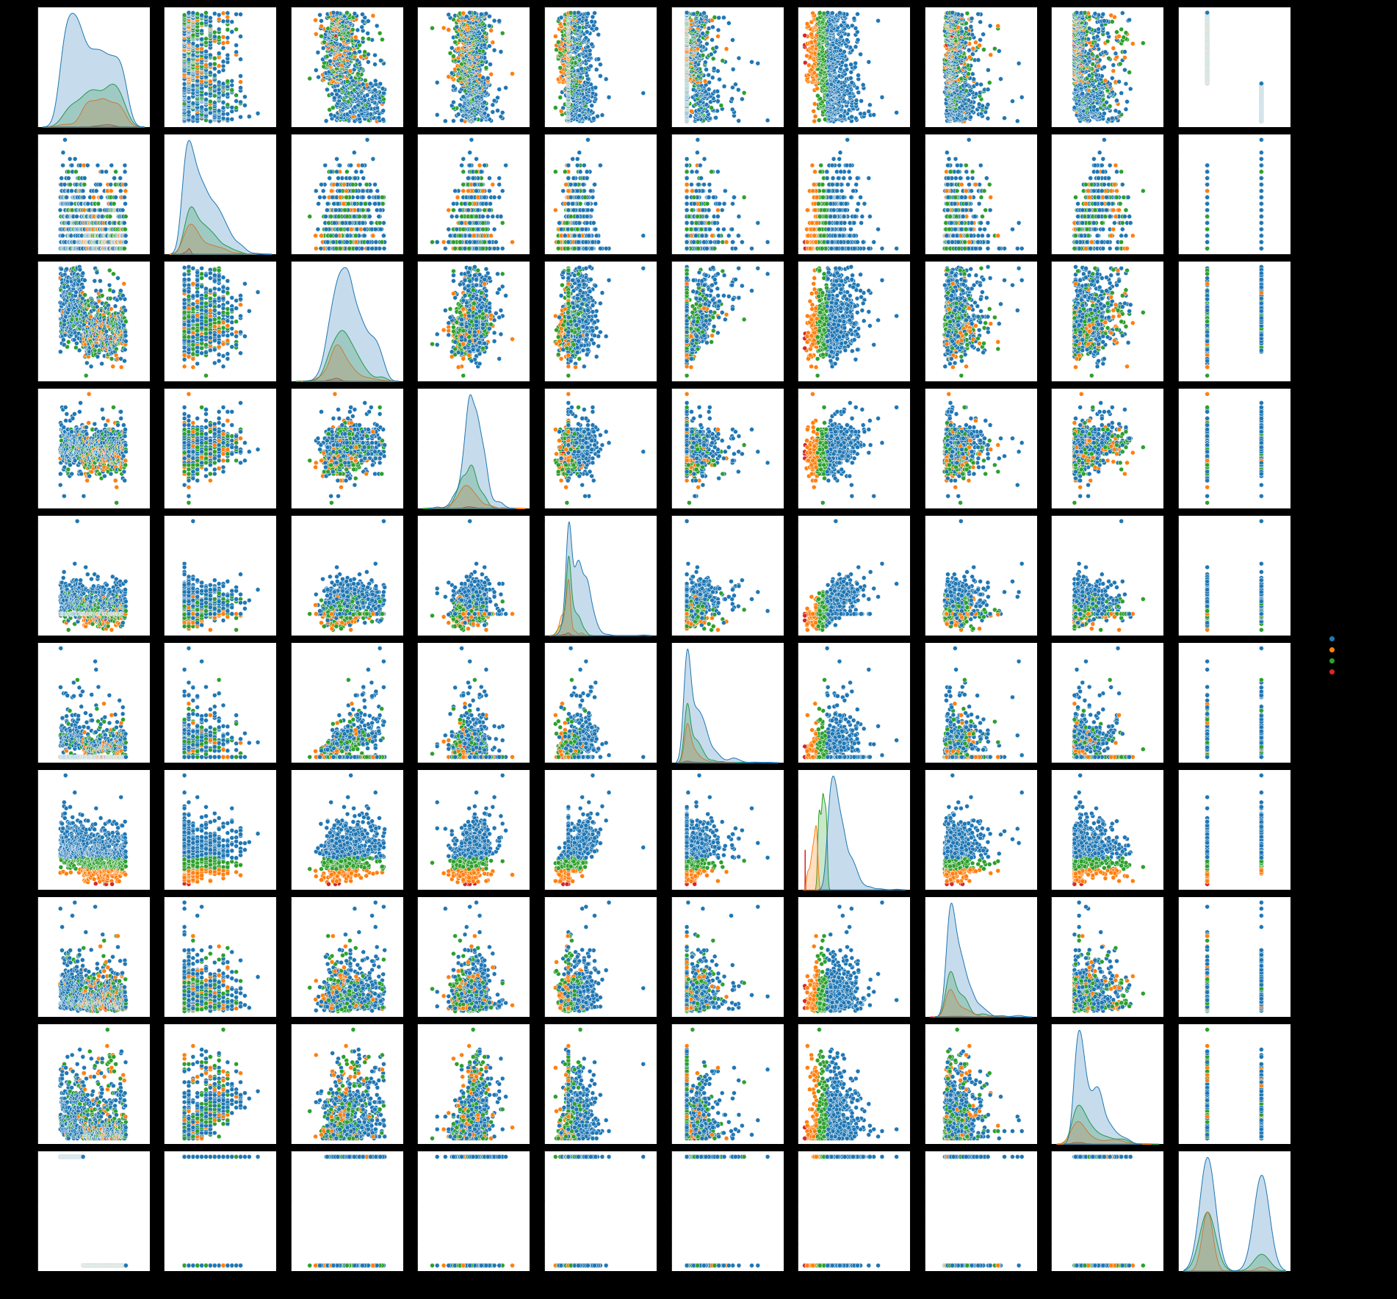
Podemos observar que existe una tendencia lineal creciente entre la relación del índice de masa corporal (BMI) y el grosor de la piel de los pacientes (SkinThickness). Cuanto mayor fue BMI mayor grosor presentaron en su piel, de igual manera, al ir aumentando el grosor de piel se comenzó a observar comportamientos corporales elevados y obesidad.

Slide 23
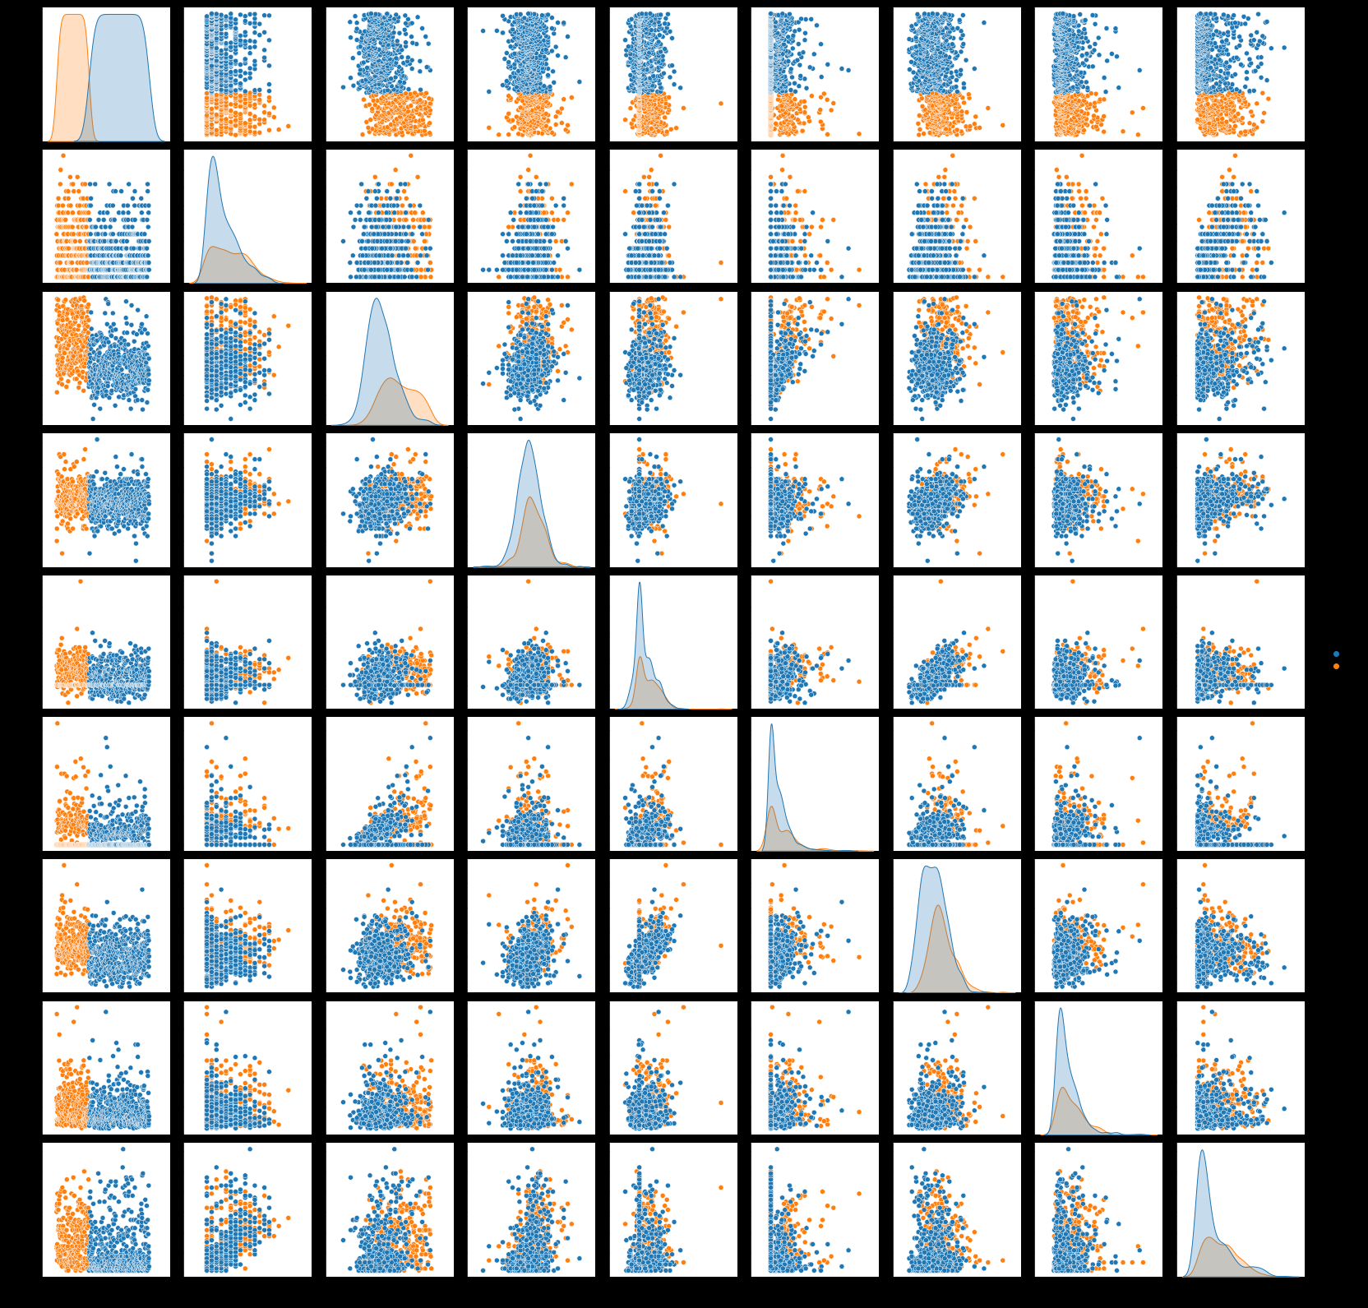
Verificando con las tablas anteriores observamos que algunas personas podrían tener un nivel alto de glucosa sin padecer diabetes, sin embargo, en esto influye el historial familiar de cada paciente respecto a esta enfermedad (DiabetesPedigreefunction).
Cuando este índice es mayor, las personas tienen una probabilidad mayor de contraer el padecimiento a menores niveles de azúcar. Mientras que los pacientes con valores bajos en su historial familiar pudieron presentar cantidades altas de glucosa en la sangre sin contraer diabetes.

Slide 24
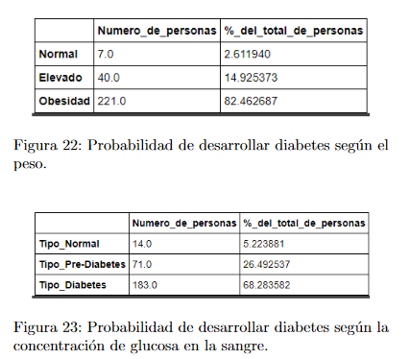
Conclusiones
Claramente los factores que pueden derivar al desarrollo de la diabetes son varios y en general dependen de cada cuerpo, sin embargo, se pudo notar cierta inclinación de ciertos factores de riesgo que incrementan esta posibilidad.

Slide 25
Conclusiones
Además se puede observar cierta relación entre algunos factores de riesgo que se relacionan con la diabetes. Por ejemplo, el grosor de la piel no guarda una relación aparente con tener o no diabetes, sin embargo, cuando a esta se le relaciona con la glucosa en la sangre, claramente se aprecian regiones en donde se distingue a las personas que tienen diabetes de las que no.
Algo curioso a señalar es que, mientras menos embarazos tenga una mujer, mayor es la probabilidad de que esta desarrolle esta enfermedad.

Slide 26
Conclusiones
Este proyecto nos ayudó a realizar y entender los temas vistos en clase, ya que logramos obtener un dataset acorde a nuestro proyecto, revisar nuestros datos y desarrollar una estrategia óptima para la limpieza de nuestros datos, así como de crear nuevas columnas que nos ayudarán a inferir otros datos y/o nos facilitara la obtención e interpretación de los mismos.

Slide 27
¿Nuestro retos?
Internos
Externos
Organización para trabajo en equipo de forma remota y con distintos horarios
Trabajar a marcha forzada (hasta última hora)
Integrante enferma
No todos podían contribuir la misma cantidad de tiempo
No se encontraron datos abiertos de México
Mejores prácticas: Canal en Discord, respuesta de compañeros por grupo de WhatsApp, participación de equipo en sesiones en vivo.

